Slide 1

Bài 2
Câu chuyện của rễ

Slide 2
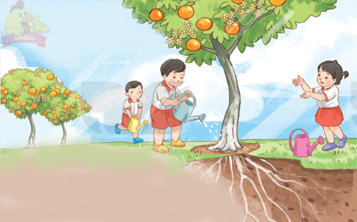
1. Quan sát cây trong tranh:
a. Cây có những bộ phận nào?
b. Bộ phận nào của cây khó nhìn thấy? Vì sao?

Slide 3
Đọc từ khó:
sắc thắm, trĩu, chồi, khiêm nhường

Slide 4
2. Đọc:
Câu chuyện của rễ
Hoa nở trên cành Khoe muôn sắc thắm Giữa vòm lá xanh Tỏa hương trong nắng.
Nếu không có rễ Cây chẳng đâm chồi Chẳng ra trái ngọt Chẳng nở hoa tươi.
Để hoa nở đẹp Để quả trĩu cành Để lá biếc xanh Rễ chìm trong đất.
Rễ chẳng nhiều lời Âm thầm, nhỏ bé Làm đẹp cho đời Khiêm nhường, lặng lẽ.
(Phương Dung)

Slide 5
Đọc câu dài:
Nghe tiếng kêu cứu của kiến, bồ câu nhanh trí nhặt một chiếc lá thả xuống nước.
Ngay lập tức, nó bò đến cắn vào chân anh ta.

Slide 6
2. Đọc:
Câu chuyện của rễ
Hoa nở trên cành Khoe muôn sắc thắm Giữa vòm lá xanh Tỏa hương trong nắng.
Nếu không có rễ Cây chẳng đâm chồi Chẳng ra trái ngọt Chẳng nở hoa tươi.
Để hoa nở đẹp Để quả trĩu cành Để lá biếc xanh Rễ chìm trong đất.
Rễ chẳng nhiều lời Âm thầm, nhỏ bé Làm đẹp cho đời Khiêm nhường, lặng lẽ.
(Phương Dung)

Slide 7
Giải nghĩa từ:
sắc thắm:
màu đậm và tươi (thường nói về màu đỏ)
trĩu:
bị sa hoặc cong oằn hẳn xuống vì chịu sức nặng (quả trĩu cành là quả nhiều và nặng làm cho cành bị cong xuống).
chồi:
phần ở đầu ngọn cây, cành hoặc mọc ra từ rễ, về sau phát triển thành cành hoặc cây.
khiêm nhường:
Khiêm tốn, không giành cái hay cho mình mà sẵn sàng cho người khác.

Slide 8
2. Đọc:
Câu chuyện của rễ
Hoa nở trên cành Khoe muôn sắc thắm Giữa vòm lá xanh Tỏa hương trong nắng.
Nếu không có rễ Cây chẳng đâm chồi Chẳng ra trái ngọt Chẳng nở hoa tươi.
Để hoa nở đẹp Để quả trĩu cành Để lá biếc xanh Rễ chìm trong đất.
Rễ chẳng nhiều lời Âm thầm, nhỏ bé Làm đẹp cho đời Khiêm nhường, lặng lẽ.
(Phương Dung)

Slide 9

Giải lao

Slide 10

3. Tìm ở cuối các dòng thơ các tiếng cùng vần với nhau
Ví dụ: cành - xanh
cành - xanh ; lời - đời ; bé - lẽ

Slide 11

4. Trả lời câu hỏi

Slide 12
a. Nhờ đâu mà rễ có hoa, quả, lá như thế ?
Nhờ có rễ mà hoa nở đẹp, quả trĩu cành, lá biếc xanh.
b. Cây sẽ như thế nào nếu không có rễ ?
Nếu không có rễ thì cây chẳng đâm chồi, chẳng ra trái ngọt, chẳng nở hoa thơm..
c. Những từ ngữ nào thể hiện sự đáng quý của rễ ?
Những từ ngữ chỉ sự đáng quý của rễ là: khiêm nhường, lặng lẽ.

Slide 13


5. Học thuộc lòng hai khổ thơ cuối
Câu chuyện của rễ
Nếu không có rễ Cây chẳng đâm chồi Chẳng ra trái ngọt Chẳng nở hoa tươi.
Rễ chẳng nhiều lời Âm thầm, nhỏ bé Làm đẹp cho đời Khiêm nhường, lặng lẽ.

Slide 14
6. Nói về một đức tính mà em cho là đáng quý.
Mẫu 1: Theo em, trung thực là một đức tính đáng quý. Vì khi mình trung thực, không nói dối, lừa gạt mọi người thì sẽ được mọi người yêu quý.
Mẫu 2: Theo em, chăm chỉ là một đức tính đáng quý. Vì khi em chăm chỉ học tập thì em sẽ đạt được kết quả cao.
Mẫu 3: Theo em, kiên nhẫn là một đức tính đáng quý. Vì khi em kiên nhẫn, thì em sẽ làm hết bài tập về nhà, sẽ đọc hết những quyển truyện dài, lúc đó em sẽ có nhiều kiến thức hơn.

Slide 15


